Slide 1
COURSE: CONSRUCTION OF MEASURING INSTRUMENTS
Week 13. Provisions of automated design systems.
Lecturer: PhD. B.Khamdamov (Andijan Machine Building Institute)
1

Slide 2
O’LCHASH ASBOBLARINI KONSTRUKSIYALASH
13-Ma’ruza. Loyihalashni avtomatlashtirish masalalari.
Ma’ruzachi: PhD. B.Xamdamov (Andijon Mashinasozlik Instituti)
2

Slide 3
13-Mavzu: Loyihalashni avtomatlashtirish masalalari
Reja:
13.1 Loyihalashni avtomatlashtirish masalalarining matematik ta’minoti
13.2 Avtomatlashtirilgan loyihalash tizimlarining texnik ta’minoti.
13.3 Avtomatlashtirilgan loyihalash tizimlarining axborot ta’minoti
13.4 Avtomatlashtirilgan loyihalash tizimlarining dasturiy ta’minoti
3

Slide 4
texnik mahsulotlarni loyihalash
foydalaniladi
mikrodaraja
makrodaraja
Mikrodarajada diskret fazodagidek muhit haqidagi tasavvurlardan
foydalaniladi. Bu darajadagi elementlar bo’lib, mikrodarajada tizim deb qaralgan ob’yektlar (radioelektron sxemalar rezistorlari, tranzistorlari kabilar)
bo‘lishi mumkin.
megadaraja
Makrodarajada matematik modellar bo’lib, oddiy differensial tenglamalar hisoblanadi. Makrodarajada chiqish parametrlari bo’lib, kuchaytirgichning kuchay-tirish koeffitsiyenti, optik qurilmaning ruxsat
etilgan xususiyati, dvigatel og’irlik kuchi va boshqalar hisoblanadi
Megadarajadagi tizimlar murakkab qurilmalar va komplekslar hisoblanadi. Masalan, axborot va hisoblash tizimlari
ishlashlarini diskret tasavvur qilish, elementlar xolatini xarakterlovchi
kattaliklar hisoblangan fazo o’zgaruvchilarini diskretligini
bildiradi.
4

Slide 5
Loyixalashni avtomatlashtirish bazaviy ta’minotlari
Matematik ta’minot
Texnik ta’minot
Lingvistik ta’minot
Dasturli ta’minot
Axborotli ta’minot
Tashkiliy ta’minot
Uslubiy ta’minot
5

Slide 6
ALT lar matematik ta’minoti
umumiy
maxsus
matematik model
algoritm
metodlar
Loyixalash ob’yekti matematik model
Bir variantli analiz algoritm
metodlar
ierarxik darajalarda qo’llaniladigan
loyihalashning alohida darajaiarida qo’llaniladigan
6

Slide 7
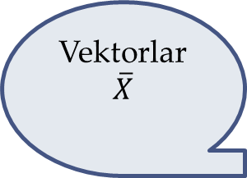
o’zgaruv-chilar
X – Y
Vektorlar
$$\overline{X}$$
To’plamlar
Sonlar
X, Y…
munosabatlar
Matematik ob’yektlar
To’plam
Injener - loyihalovchilarni
qiziqtiruvchi
Loyihalovchi obyekt xususiyatlari
MATEMATIK MODEL
7

Slide 8
Matematik model sinflanishi
Ob’yekt xususiyat-larini tasvirlash-ga qarab
Modelni hosil qilish usuliga qarab
Har bir loyihalash darajasi va bosqichlari
uchun yaratilishi, foydalanishi, ishlatiladigan matematik apparat
xarakteriga qarab
Ob’yek-tni
ierarxik darajada izohlash darajasi-ga qarab
Ob’yekt parametr-larining ehtimollik xarakterini tasvirlani-shiga qarab
Tizimli imitatsion
Mantiqiy tenglamalar
Differensial tenglamalar
Matematik-fizik tenglam.
Regression tenglamalar
uzluksiz
diskret
statik
determinallash-gan
Funksional
Texnologik
Strukturali
nazariy
empirik
8

Slide 9
Ob’yekt xususiyatlarini tasvirlashga qarab
Matematik model
funksional
texnologik
strukturali
Ob’yektning ishlash jarayoni bilan bog’liq
xususiyatlarini tasvirlaydi
Ob’yektni
tayyorlash bilan bog’liq xususiyatlarni tasvirlaydi
Ob’yektning struktnrasini, xususiyatlarini, geometrik tuzilishini tasvirlaydi
9

Slide 10
Modelni hosil qilish usuliga qarab
Matematik model
nazariy
empirik
Ob’yektni ishlash
jarayonidagi fizik qonuniyatlarini o’rganish asosida hosil qilinadi
Ob’yekt xususiyatlarini tashqi ko’rinishlarini o’rganish jarayonida yaratiladi
10

Slide 11
Har bir loyihalash darajasi va bosqichlari uchun yaratilishi, foydalanishi, ishlatila-digan matematik apparat xarakteriga qarab
Matematik model
Loyihalash aspekti yoki darajasi | Loyihalash ob’yekti | Matematik mоdellar
Tizimili | Hisoblash tizimlari | Ommaviy xizmat ko'rsatish tizimli imitatsion modeli Mantiqiy tenglamalar tizimi
Funksional mantiqiy | Raqamli apparatlar qurilmasi va bloki | Oddiy differensial tenglamalar tizimi
Sxemotexnika | Analogli apparatlar qurilmasi va bloki | Oddiy differensial tenglamalar tizimi
Komponentli | Radioelektron sxema | Matematik-fizik tenglamalar uchun chekli masalalar
Konstruktorlik (issiqlik va mexanik jarayonlarni analiz qilish) | Integral MS elementlari, ularni ishlash va tayyorlanish jarayonida IMS kristallari | Matematik-fizik tenglamalar uchun chekli masalalar
Konstruktorlik (komutatsiyali, montajli masalalar) | Konstruksiyalash IS, TEZ kristallari | Algebraik oddiy differensial tenglamalar tizimi
Texnologik | Texnologik jarayonlar | Graflar, regression tenglamalar
11

Slide 12
Loyihalashni avtomatlash-tirishga mo’ljallangan, bir-birlari bilan o‘zaro bog’langan va o'zaro birgalikda ishlatiladigan texnik vositalari to‘plami
ALT larni texnik ta’minoti (TT)
Texnik vositalar (TV) va dasturli ta’minot ALT' larni instrumental
bazasi hisoblanib, matematik, lingvistik axborotli va boshqa
baza ta’minotlari ishlaydigan muhitni tashkil qiladi.
12

Slide 13
ALT TT larida quyidagi masalalar yechiladi
loyihalash ob’yekti izohni kiritish (boshlangich ma’lumotlar)
kiritilayotgan axborotni nazorat qilish va taxrirlash maqsadida displey ekranida tasvirlash
axborotni o‘zgartirish (translyasiyasi, kodlashtirish);
ma’lumotlarni tasvirlash;
arifmetik va mantiqiy hisoblashda ma’lumotlar formasini o‘zgartirish
avtomatlashtirilgan loyihalash masalalarini yechish va yakuniy natijalar-ni tasvirlash
axborotlarni saqlash;
13

Slide 14
ALT TT tarkibi
ma’lumot-larni qayta ishlash qurilmasi
texnologik vositalar bilan bog’lovchi qurilmalar
Axborot-larni kiritish -
chiqarish qurilma
xotira qurilma
14

Slide 15
ALT lar tarkibiga kiruvchi texnik vositalari
ma’lumotlar dasturli texnik vositalari
ma’lumotlarni tayyorlovchi va kirituvchi texnik vositalar
tasvirlovchi va hujjatlashtiruvchi vositalar
loyiha yechimi arxivi
ma’lumotlarni uzatuvchi vositalar
15

Slide 16
Loyihalashni avtomatlashtirishda axborotlarni vizual tasvirlash uchun asosiy vosita sifatida ma’lumotlarni klaviaturadan kiritish va ularni tasvirlashni ekrandan boshqarish imkoniyatiga ega bo’lgan display hisoblanadi.
DISPLEYLAR
alfavitli - raqamli (ARD)
grafikli displey (GD)
16

Slide 17
Uzoqda joylashgan foydalanuvchilar bilan bog’lanish uchun teleobrabotka
tizimlaridan foydalaniladi.
Teleobrabotka vositasi tarkibiga bog’lanish tizimi (telefon va telegraf kanallar, simkartalar, kabel simlari), ma’lumotlarni uzatish multipleksorlari (MUM), ma’lumotlarni uzatish apparaturasi (MUA), abonent punktlari (AP) va interfeysli modullar kiradi.
17

Slide 18
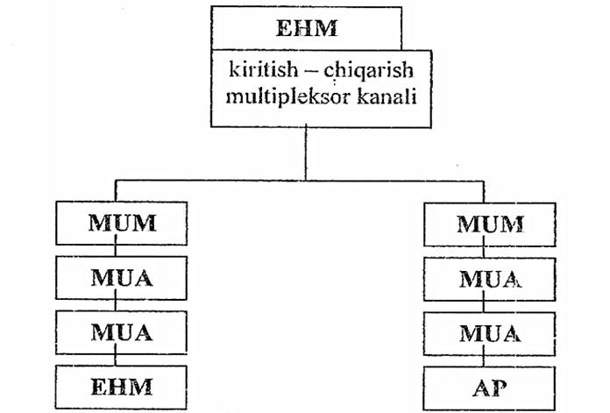
MUM EHM bilan MUA sini bog’lanishini ta’minlaydi va EHM dan AP ga yoki boshqa EHM larga axborotlarni uzatish va qisman qayta ishlashni boshqaradi
18
13.1-rasm. Teleobrabotka tizimi sxemasi

Slide 19
Bir necha 100 km dan bir necha 1000 km uzoq masofalarda joylashgan, bir qancha mustaqil hisoblash tizimlarini bitta tizimga birlashtirish tizimi hisoblash tarmoqlaridir.
Bu hisoblash tarmoqlari apparatli, dasturli va axborotli vositalardan kollekti bo’lib, foydalanish maqsadida maxsus ma’lumotlarni uzatish kanallari bilan bog’langan. ALT lar uchun 3 km oraliqdagi EHM larni o’zaro bog’lanishidan tashkil etilgan lokal hisoblash tarmoqlari istiqbolli tarmoq hisoblanadi. Global hisoblash tarmoqlaridan esa, tarmoqlar va tarmoqlararo ALT lar texnik ta’minoti sifatida foydalaniladi.
19

Slide 20
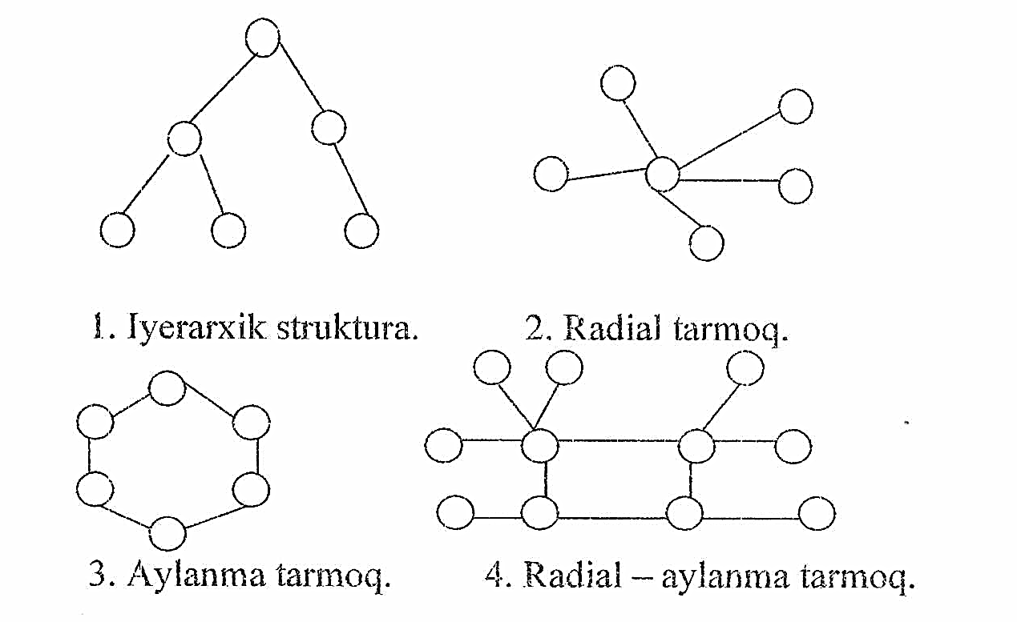

Bog‘lanishlarga qarab hisoblash tarmoqlari beshta turga bo’linadi
20

Slide 21
ALT larni axborot ta’minoti loyihalash jarayonida kerakli bo‘lgan axborotlar fondi va uni boshqarish vositalari to’plamidan iborat. ALT ning barcha komponentlarida qollaniladigan ma’lumotlar to‘plami ALT ning axborotlar fondi deyiladi.
haqidagi ma’lumotlar kiradi
axborotlar fondi
komplektlashtiruvchi detallar
qismlar
materiallar
texnologik jihozlar va qurilmalar,
tipli loyiha yechimlari,
loyihalanilayotgan obyektdagi kechadigan holatlar
tipli loyiha protsedurasi izohlari
21

Slide 22
ALT lar axborotli ta’minotni yaratishda asosiy hal qilinadigan vazifa dasturlarni bajarilishi uchun ma’lumotlarni almashuvi ishlarini tashkil qilish hisoblanadi.
Dastur yozishda axborotlarni kiritish va chiqarish murakkabroq masala hisoblanadi. Bu masala ayniqsa ALT lar dasturli ta’minotini yaratishda yanada murakkablashadi, chunki bunday ta’minot tarkibidagi o‘zaro axborot almashlovchi dastur komplekslari mavjud bo’ladi. Haqiqatdan ham alohida dasturlarni yaratishda ma’lumotlar asosiy atributlar hisoblanadi
22

Slide 23
ALT axborotli ta'minotning asosi
ma’lumotlar banki (MBN)
ma’lumotlar bazasi (MB)
ma’lumotlar bazasini boshqarish tizimi (MBBT)
23

Slide 24
1-dastur | 1-dastur ma’lumoti
Ma’lumotlar bazasi
1-dastur
2-dastur | 2-dastur ma’lumoti
2-dastur
N-dastur | N-dastur ma’lumoti
N-dastur
a)
b)
1-dastur
Ma’lumotlar bazasini boshqarish tizimi
Ma’lumotlar bazasini boshqarish tizimi
2-dastur
N-dastur
c)
13.3-rasm. Ma’lumotlar almashinuvini tashkil etish usullari
24

Slide 25
ALT larda axborot almashish quyidagi axborotli oqimlar orqali amalga oshiriladi:
foydala-nuvchi MB
(FMB)
MB-fovdala-nuvchi
(MB-F)
MB-texnologik kompleks
(MB-TK)
Modul-modul
(M-M)
25

Slide 26
F-MB va MB-F oqimidan MB siga ijenerlar va ALT lardan foydalanuvchilar tomonidan kerakli ma’lumotlar olish uchun so’rovlar kiritish yoki ma’lumotlarni to’g‘rilash uchun foydalaniladi.
MB-TK oqimi, avtomatik texnologik qurilmalarga ALT dan kiritilgan boshqaruvchi axborot aktivlashadi.
M-M oqimi qandaydir loyihalash yo‘nalishiga kiruvchi amaliy dasturlarni axborotli bog’lash uchun ishlatiladi. M-M oqimi uchun tezkor almashish juda muhim hisoblanadi. Lekin ma’lumotlarni arxivga kiritish uchun universal MBВ tizimi kerak bo’ladi.
F-MB, MB-F uchun axborot almashish tezkorligi unchalik ahamiyatga ega hisoblanmaydi. Shuning uchun ko'plab katta-katta ALT larda MBN bir qancha qismlardan tashkil topgan markaziy MBN, bunda MBB tizim umumiy maqsadli bo’ladi.
ALT ning konkret qism tizimiga bog’liq ma’lumotlardan tashkil topgan lokal MBN, bunday holda maxsus MBB tizimidan foydalaniladi.
Markaziy MBN bilan lokal MBN oilasida, MBBT boshqaradigan kerakli axborotli bog’lanish o‘rnatiladi.
26

Slide 27
ALT larni dasturli ta’minoti (DT) mashina xotirasidagi dasturlarni, dastur tekstlarini, ulardan foydalanish instruksiyalarini va boshqa dastur hujjatlarini o'z ichiga oladi.
ALT larni dasturiy ta’minoti
Umumiy DT
Maxsus DT
boshqaruvchi dasturlar hisoblash jarayonlarini rejalashtirishga va nazorat qilishga mashina vaqtini va xotira hajmini taqsimlashga mo’ljallangan boshqaruvchi dasturlarni o‘z ichiga oladi. Umumiy DT funksiyasini ko'pincha operatsion tizim (ОТ) bajaradi.
o'nlab, minglab algoritmik til operatorlarini o‘z ichiga olgan murakkab dastur komplekslarini tashkil qiladi.
amaliy
bazali
27

Slide 28
ALT lar DT funksional mo’ljallanishi bo'yicha berilgan funksiyani bajarishga mo’ljallangan, dasturli, axborotli, matematik va lingvistik komponentlarni tasvirlovchi dastur komplekslariga ajratilishi mumkin.
ALT lar dastur komplekslari
instrumental
loyihalovchi
Xizmat ko’rsatuvchi
Muammoga yo’naltirilgan
Ob’yektga yo’naltirilgan
13.4-rasm. ALT dastur komplekslari tarkibi
28

Slide 29
ALT lar ishlash jarayonida foydalaniladigan instrumental vositalarga quyidagilar kiradi:
ma’lumotlar bazasi va fayllarni boshqarish tizimi
operativ xotirada ma’lumotlar umumiy strukturalari bilan ishlovchi vosita
foydalanuvchi bilan o‘zaro muloqatli ta’minlovchi til prosessorlari
matematik qism dasturlar paketi
29

Slide 30
DT ning barcha komponentlari EHM matematik ta’minoti vositalariga asoslanadi, shuning uchun ular ALT DT ning hamma talabalariga to‘la javob beradi, bu esa uni yaratish va undan foydalanishni osonlashtiradi. MT dan keyingi darajada ALT ma’lumotlar bazasiga kiritilgan amaliy DT dastur modullari turadi.
Loyihalovchi adminstrator
ALT ni boshqaruvchi dastur vositasi
Boshqaruvchi
Ma’lumotlar bazasini boshqarish tizimi
Amaliy DT modullari
Ma’lumotlar bazasi
EHM matematik ta’minoti
13.5-rasm. ALT DT yaratish sxemasi
30

Slide 31
ALT larda ulardan foydalanuvchilar va ularni yaratuvchilari kategoriyalari
ALT yaratuvchilar EHM ni ishlatish sohasidagi mutaxassislar bo’lib, ular ALT larning bazali metodlarini, vositalarini va jihozlarini umumiy DT ni, loyihalashning instrumental va texnologik vositalarini yaratuvchilari, ALT larni konkret ishlash sharoitida generatsiya qiluvchi yoki sozlovchilar hisoblanadi.
Amaliy dasturlovchilar yuqori malakaga ega bo’lib, loyihalash metodologiyasi va algoritm bilimlari bo‘yicha maxsus DT ni, umumiy DT idan foydalanib yarata oluvchilar hisoblanadi.
Loyihalovchilar - loyihalash sohasi mutaxassislari hisoblanib, ALT ning imkoniyatlaridan foydalanib, avtomatlashtirilgan loyihalashni bajaradilar.
31

Slide 32
- nosoz qismlar diagnostikasi, foydalanuvchi topshirig’i bo'yicha masalalar yechimini rejalashtirish, xotirada saqlash, protsessorlar, kanallar, pereferiy qurilmalar kabi tizim zahiralarini taqsimlash kabi boshqaruv dasturlari yig'masidir.
Operatsion tizim
Operatsion tizim ikki guruh dasturlarini o‘z ichiga oladi
qayta ishlovchi dasturlarni tayyorlovchi tizimni yoki tashqi dasturlash ta’minotini o‘z ichiga oladi;
boshqaruvchi dasturlarni bajarish guruhini yoki ichki dasturlash ta’minotini o‘z ichiga oladi.
32

Slide 33
Foydalanilgan adabiyotlar
B.A.Nazarbayeva O’lchash vositalarini konstruksiyalash. O’quv qo’llanma. Toshkent “Tafakkur avlodi” 2020 y.
Дитрих Х. Проектирование и конструирование. Системный подход / Пер с нем.-М.:Прогресс. 2006
Оберган А.Н. Коструирование и технология средств измерений. Учебное пособие. - Томск: изд.ТПИ,2007.-96 с
Орлов П.П. Основы конструирования. – М.: Машиностроение, 2008
А.А. Абдувалиев, О.Ш. Хакимов, В.Б. Латипов. Основы обеспечения единства измерений. -Ташкент: «Узстандарт», 2005
www.nim.uz – O’zbekiston milliy metrologiya instituti rasmiy sayti.
www.ppt-online.org – Taqdimot ma’lumotlar bazasi
33

Slide 34
E’tiboringiz
uchun rahmat !!!
34

